Slide 1
МУНИЦИПАЛЬНОЕ ОБЩЕОБРАЗОВАТЕЛЬНОЕ УРЧРЕЖДЕНИЕ – СРЕДНЯЯ ОБЩЕОБРАЗОВАТЕЛЬНАЯ ШКОЛА №10 г.Орла
Работа педагога-психолога и социального педагога в целях профилактики эмоционального выгорания с учителем-логопедом и другими педагогическими работниками.
Подготовили:
Педагог – психолог Е.В.Цымбалистова
Социальный педагог С.М.Третьякова

Slide 2
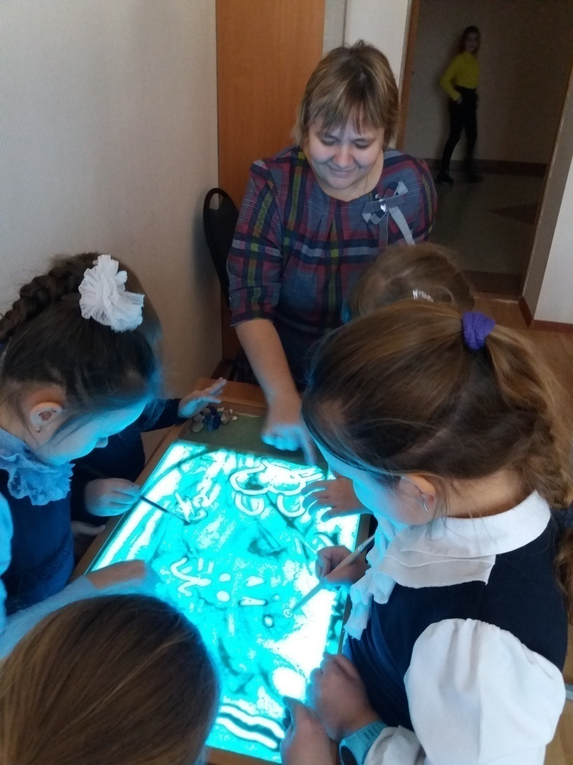
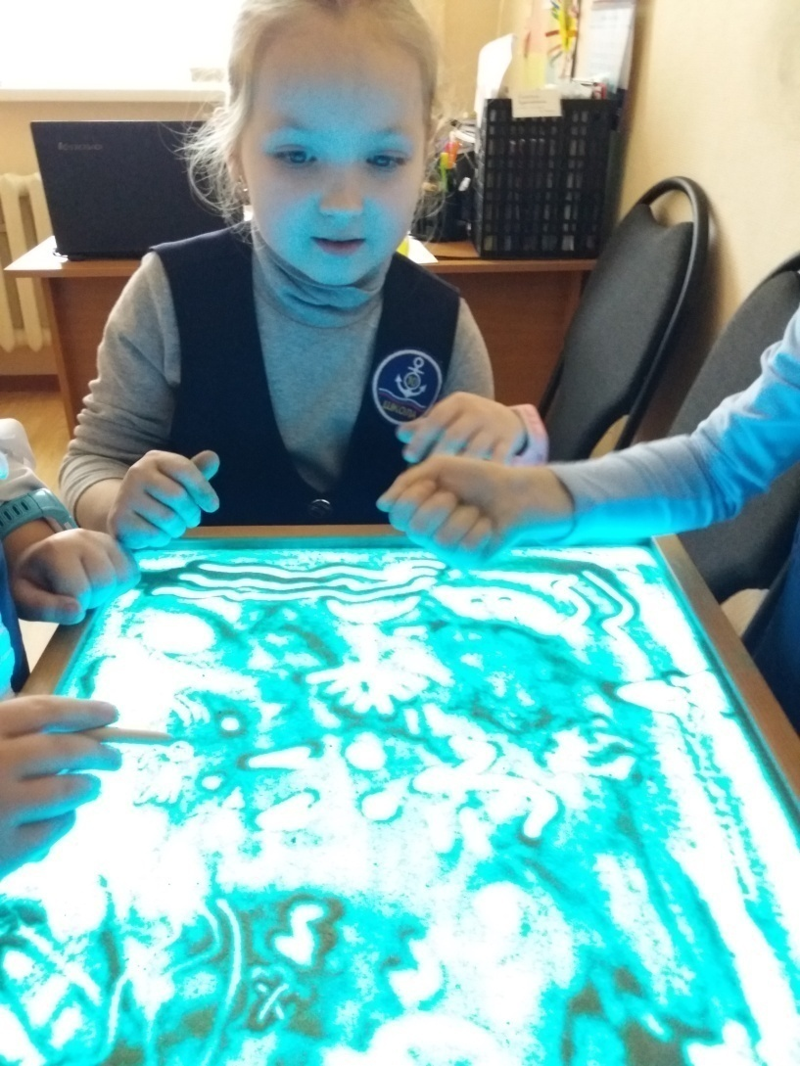
Работа с песком и природным камнем

Slide 3
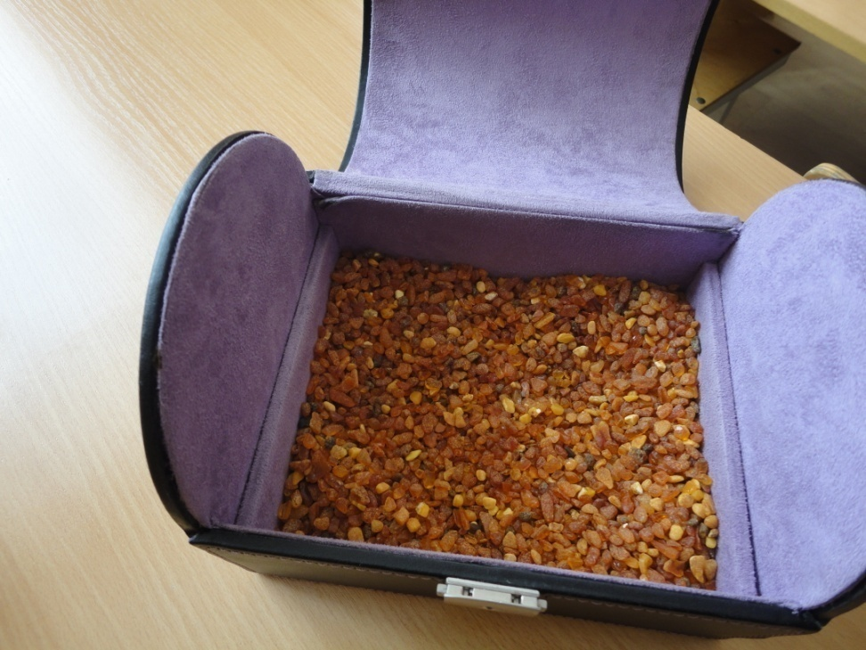
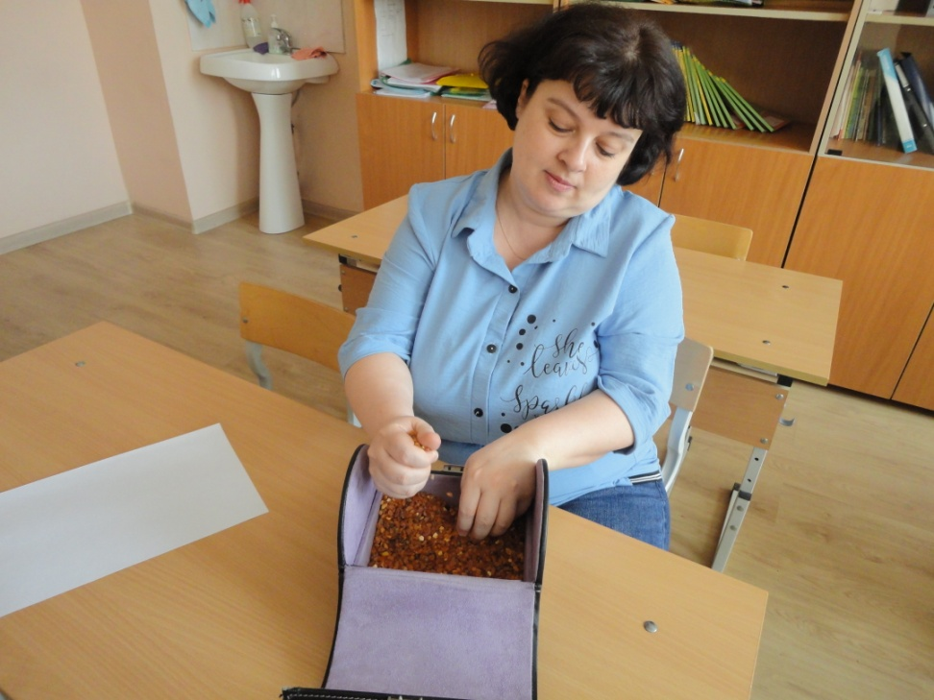
Работа с песком и природным камнем

Slide 4
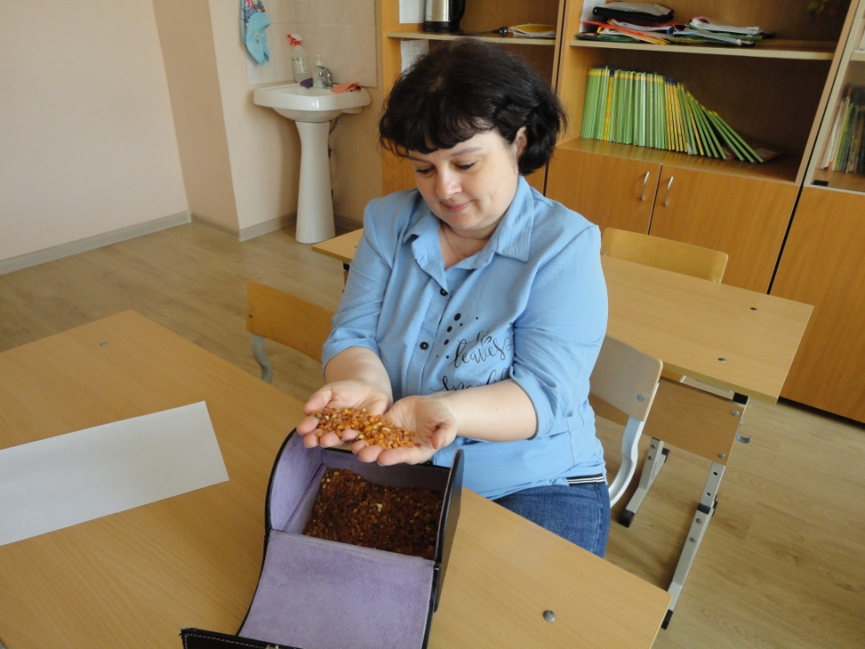
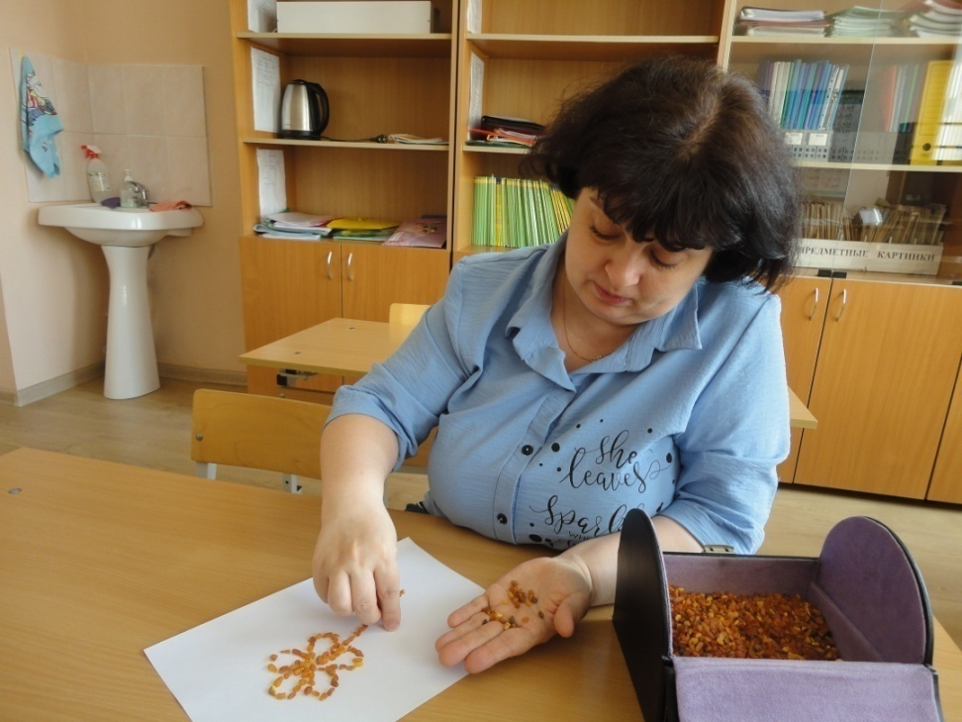
Работа с песком и природным камнем

Slide 5
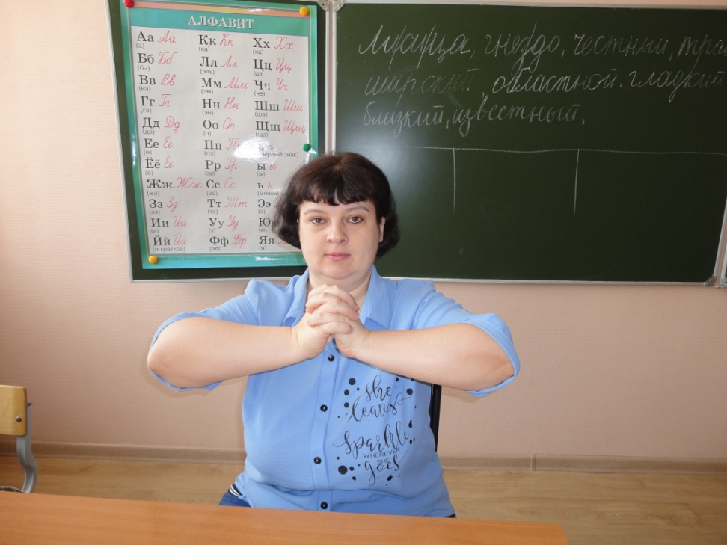
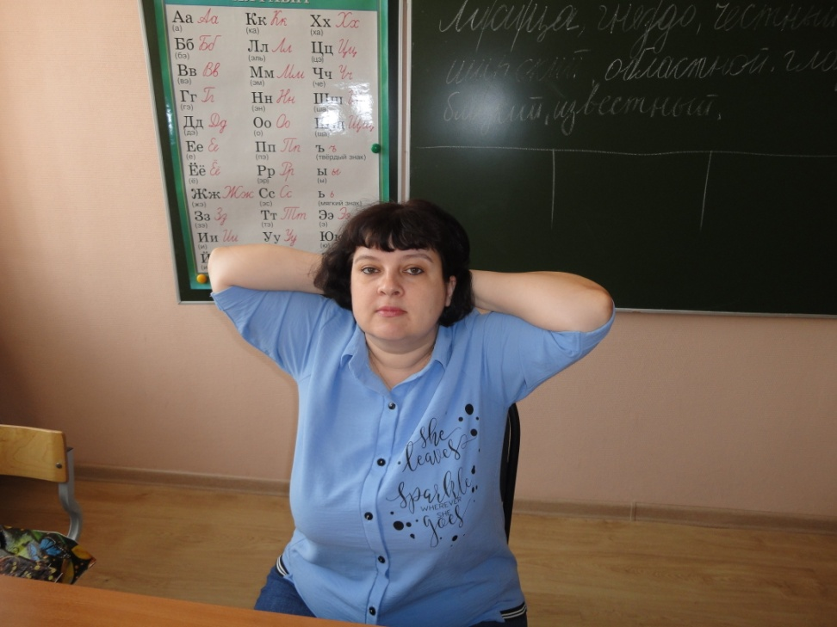
Гимнастика, доступная на рабочем месте

Slide 6
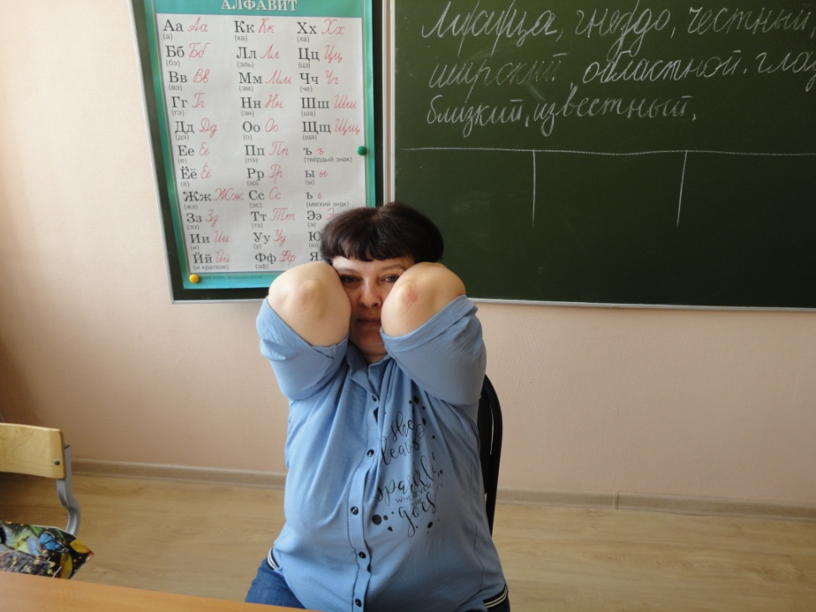
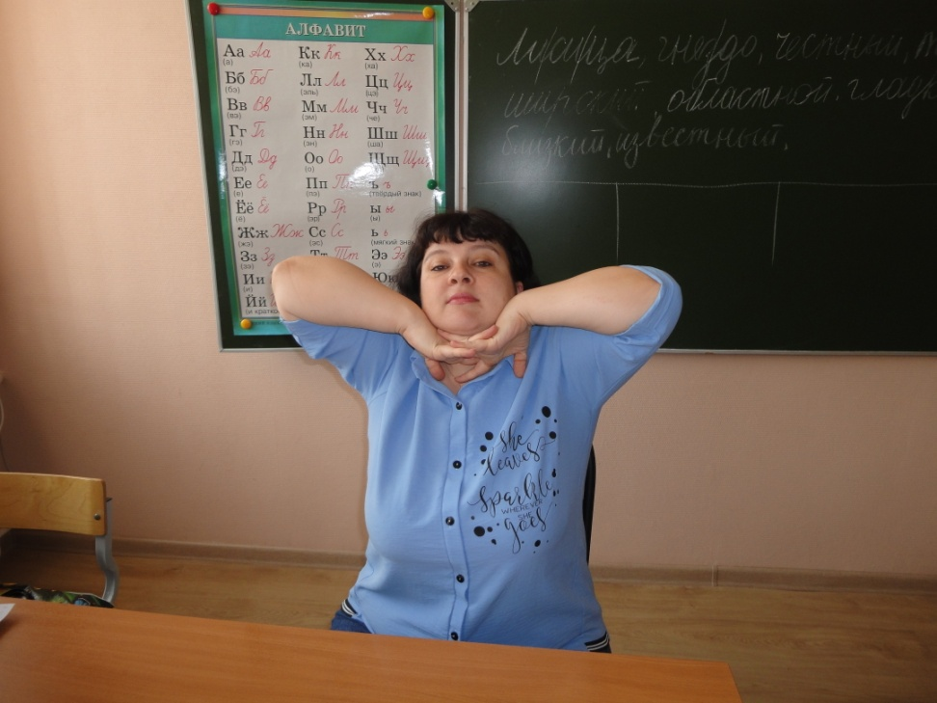
Гимнастика, доступная на рабочем месте

Slide 7
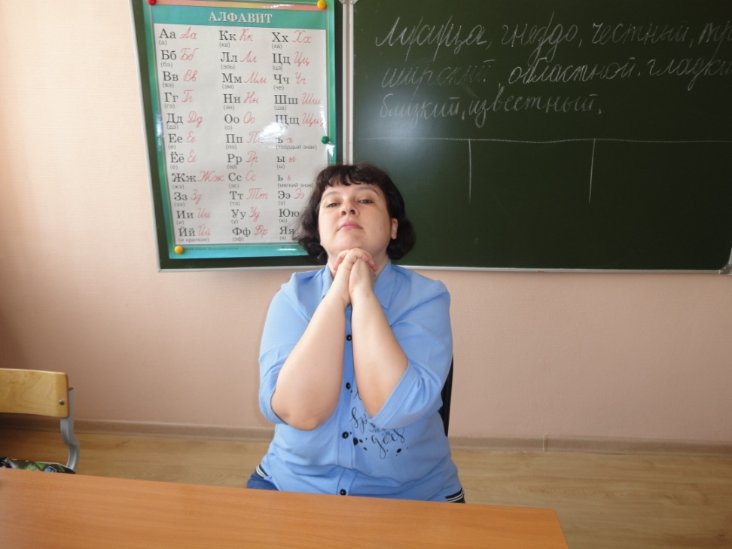
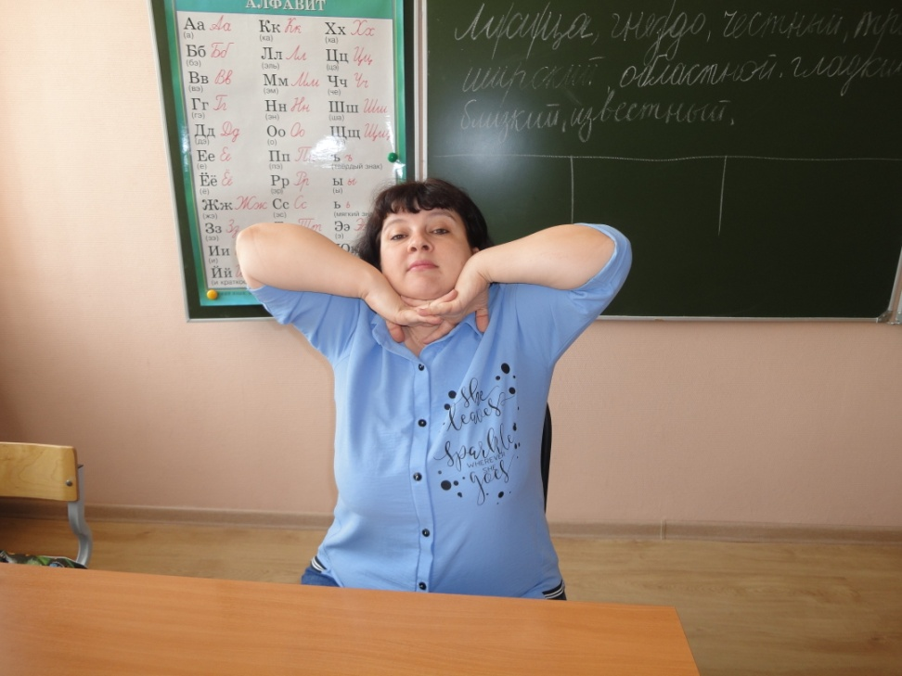
Гимнастика, доступная на рабочем месте

Slide 8
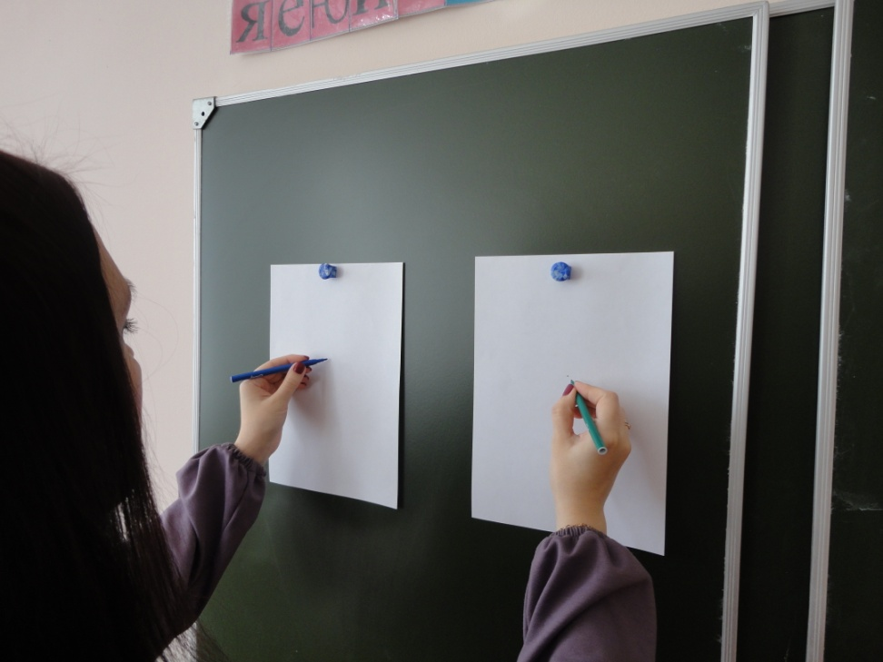
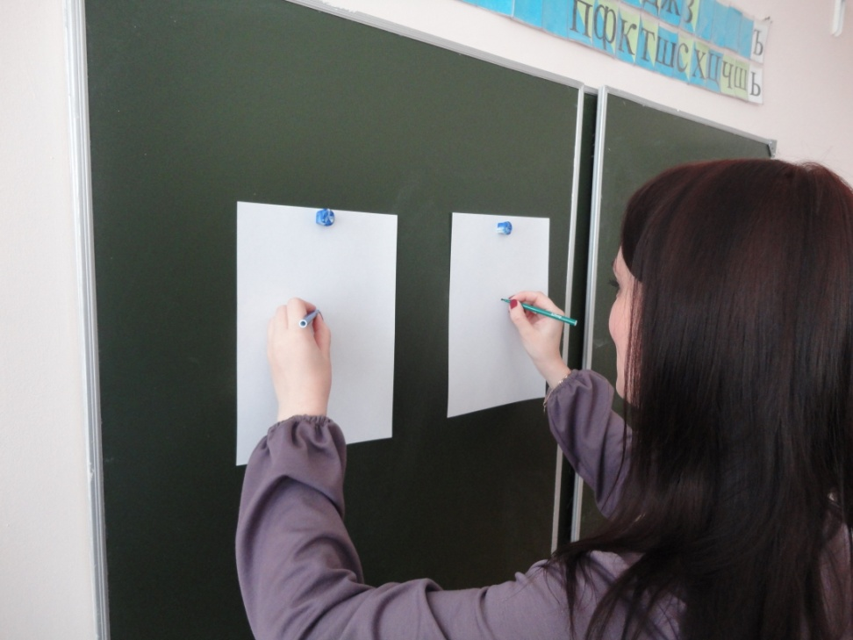
Нейрогимнастика для педагогов

Slide 9
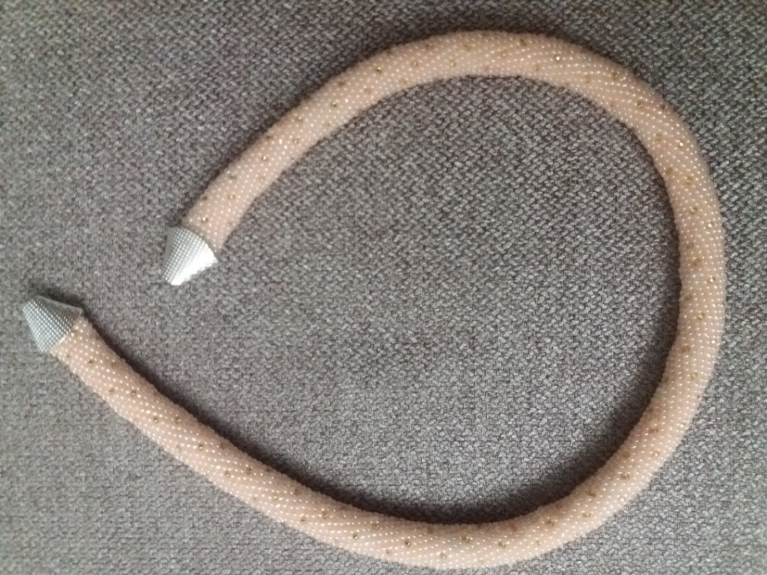
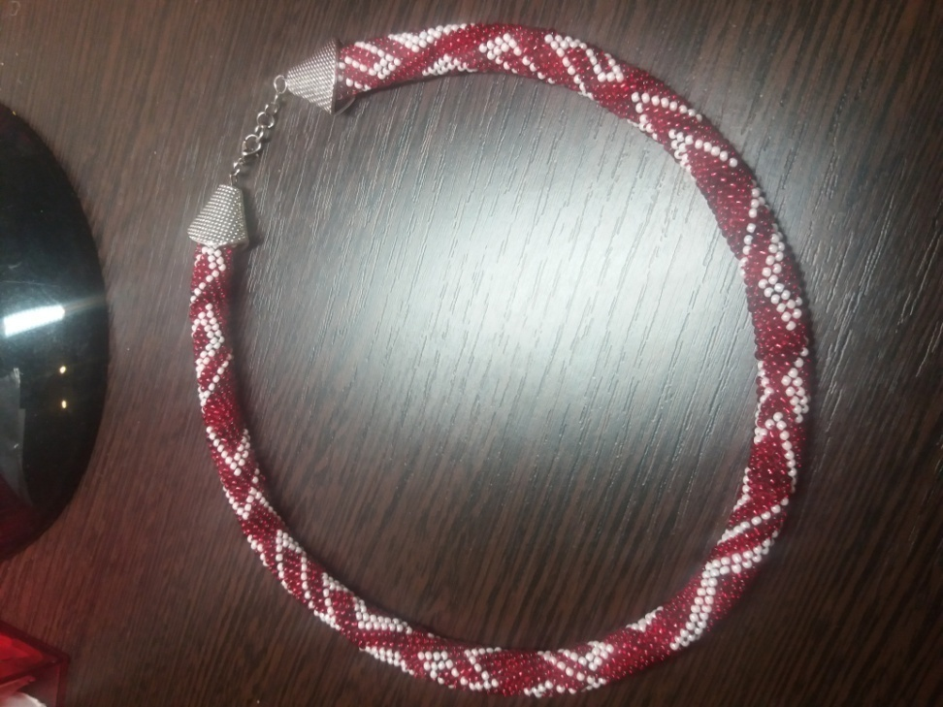
Наши увлечения.
Жгуты из бисера

Slide 10
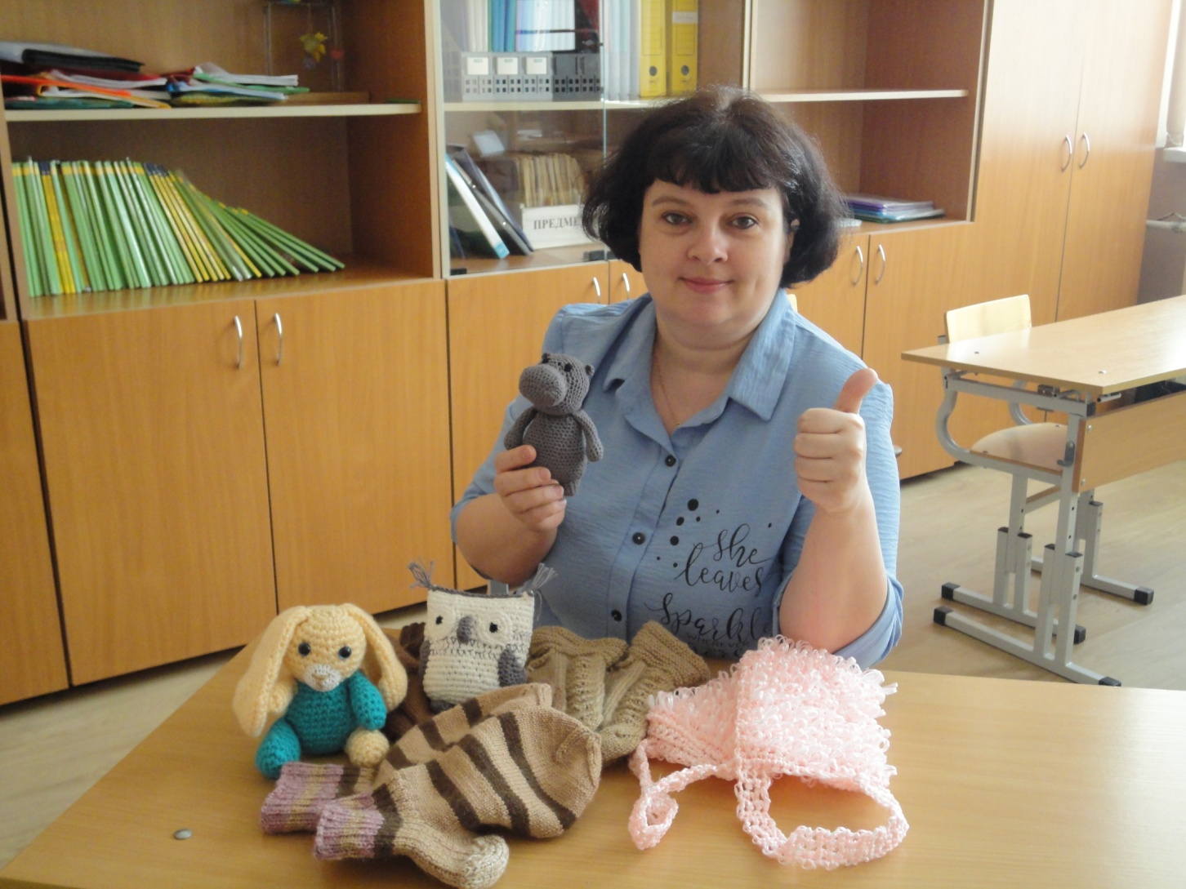
Вязание спицами и крючком

Slide 11
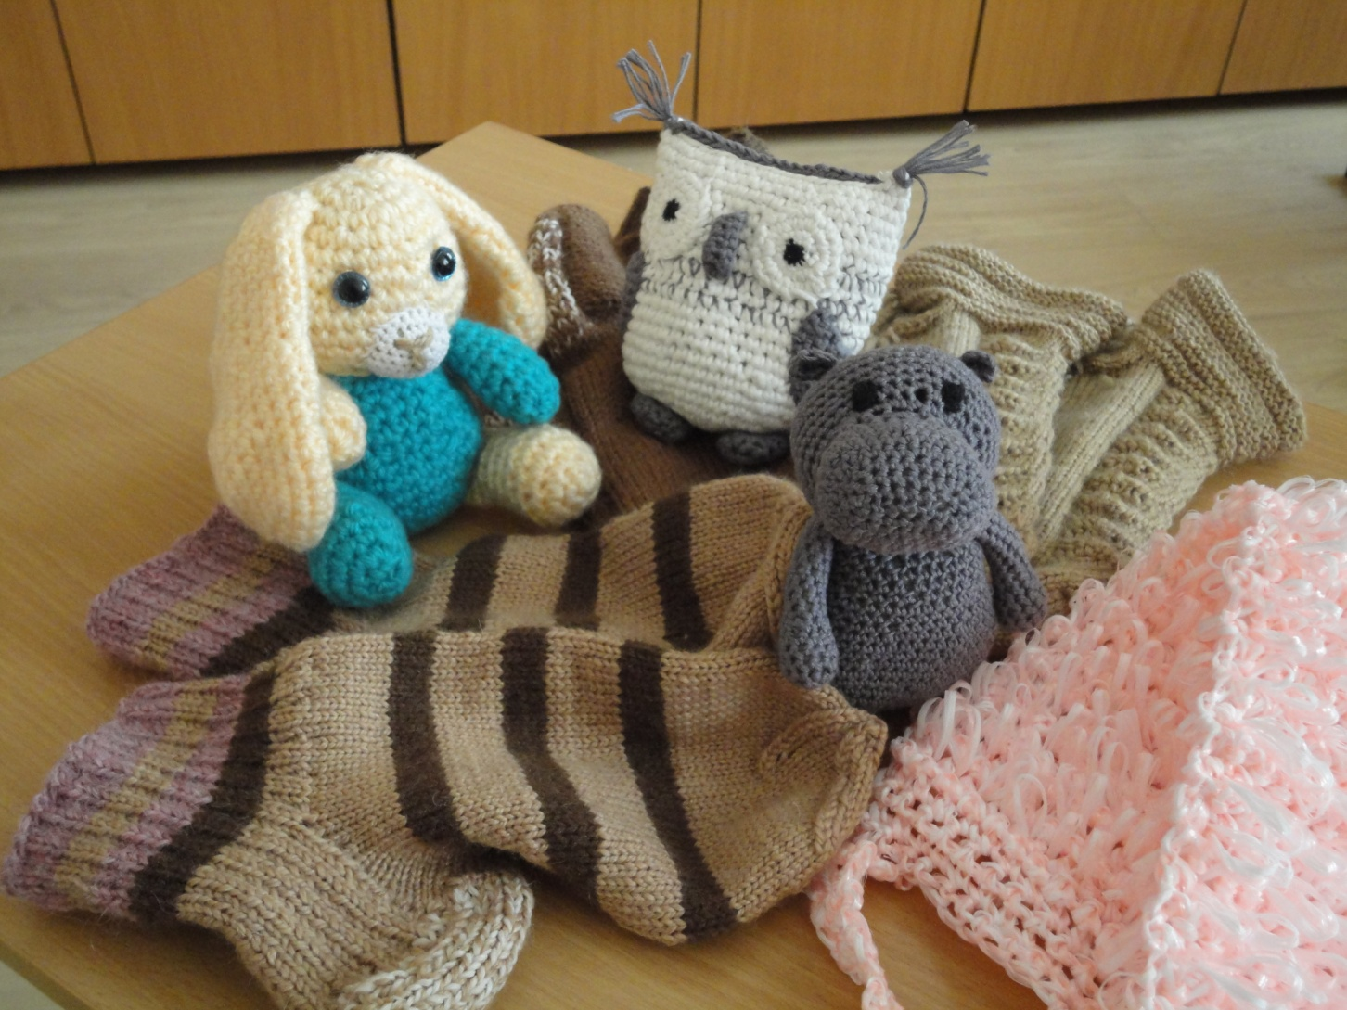
Вязание спицами и крючком

Slide 12
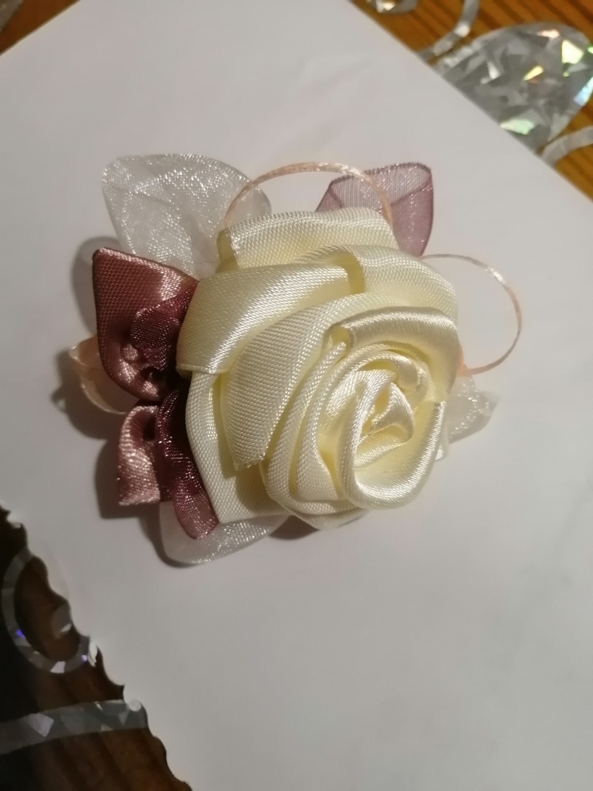
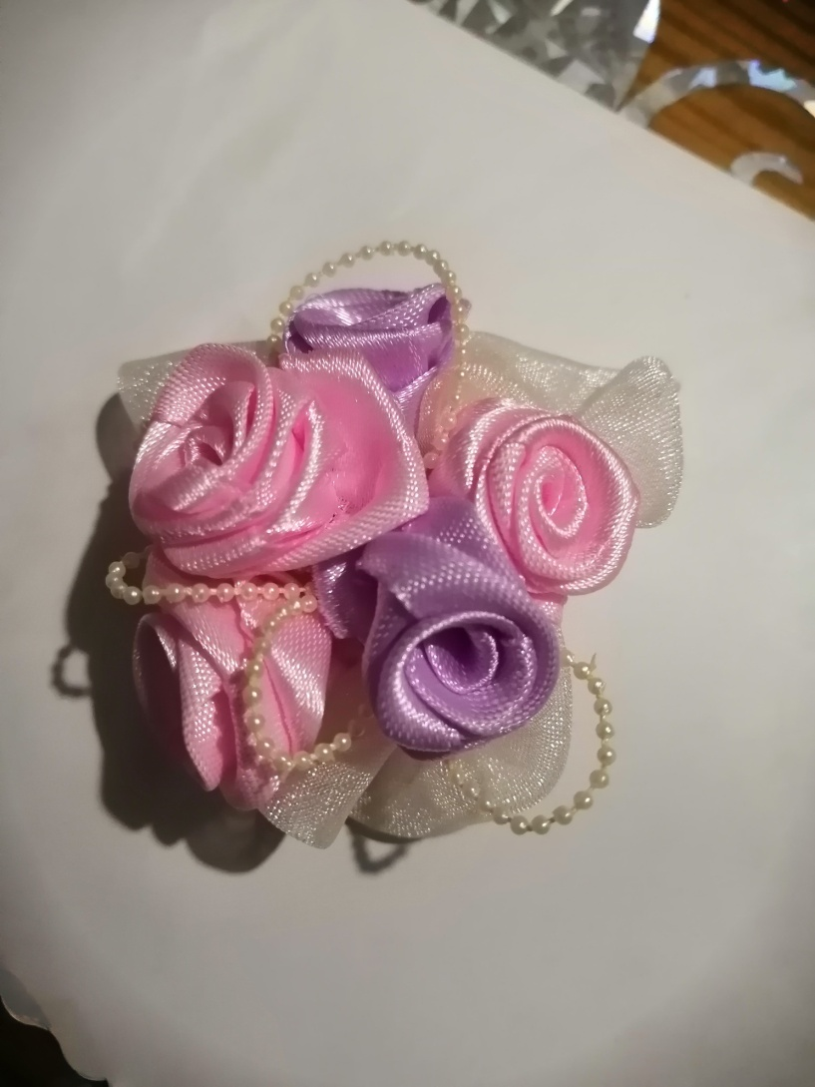
Цветы и броши из лент

Slide 13
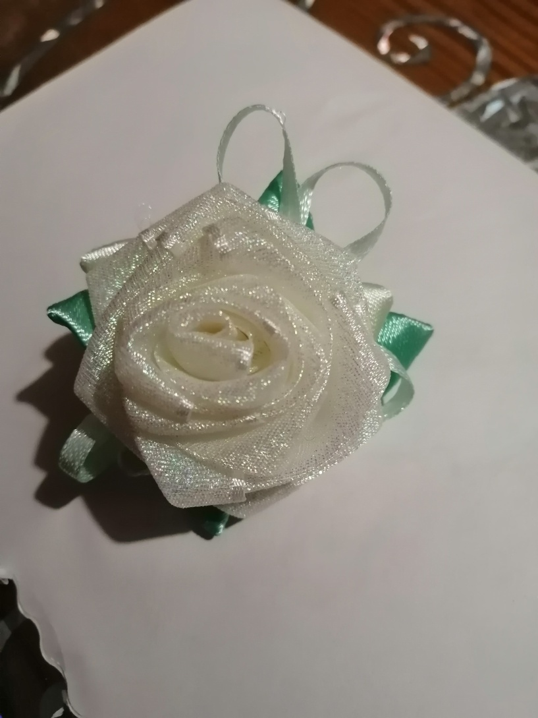
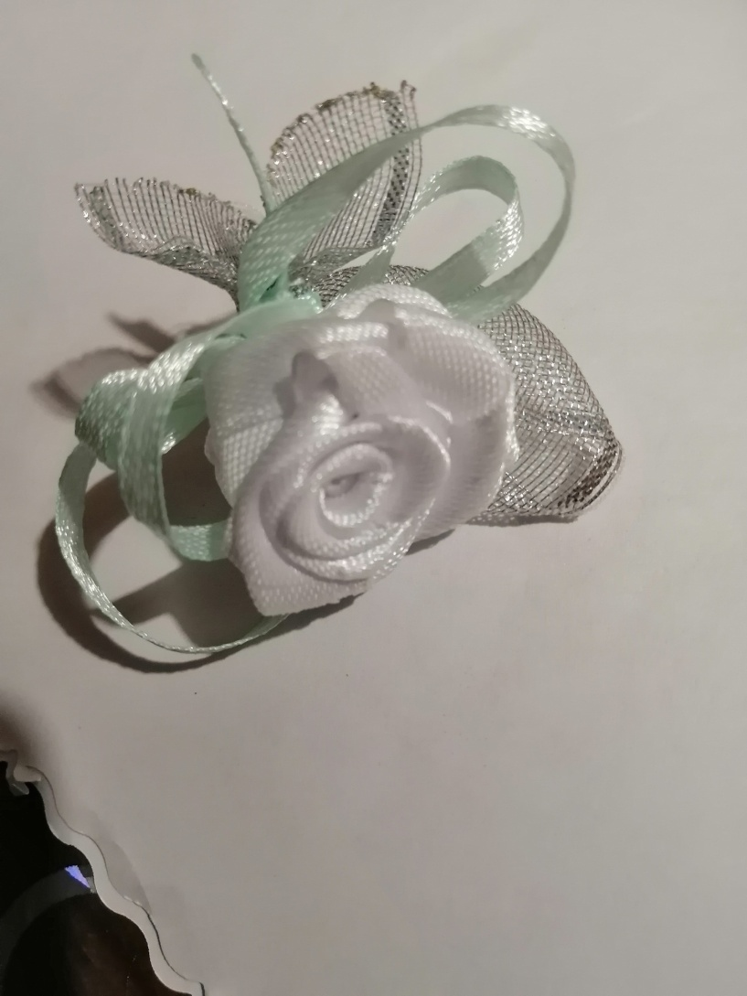
Цветы и броши из лент

Slide 14
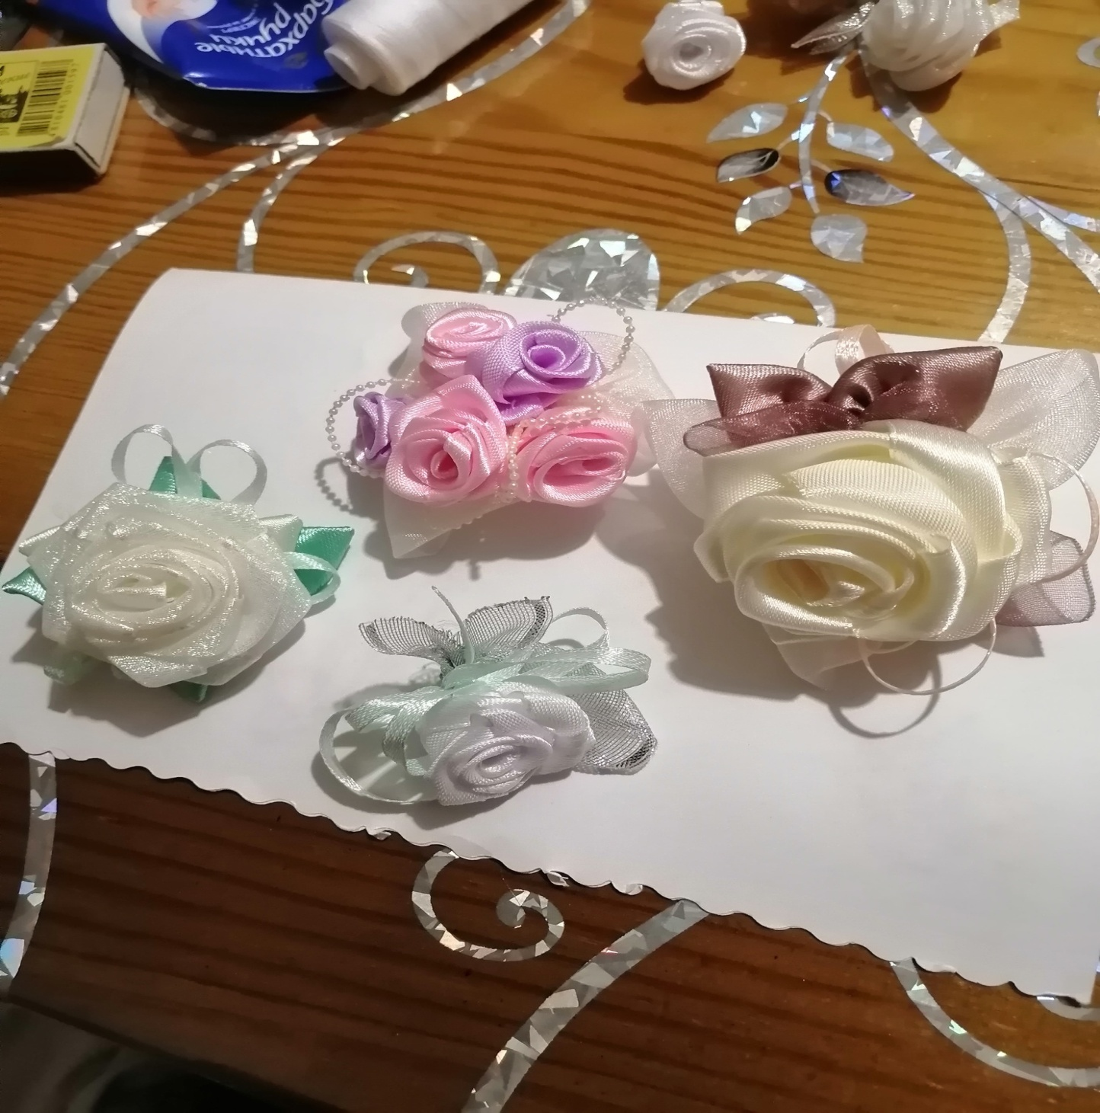

Slide 15
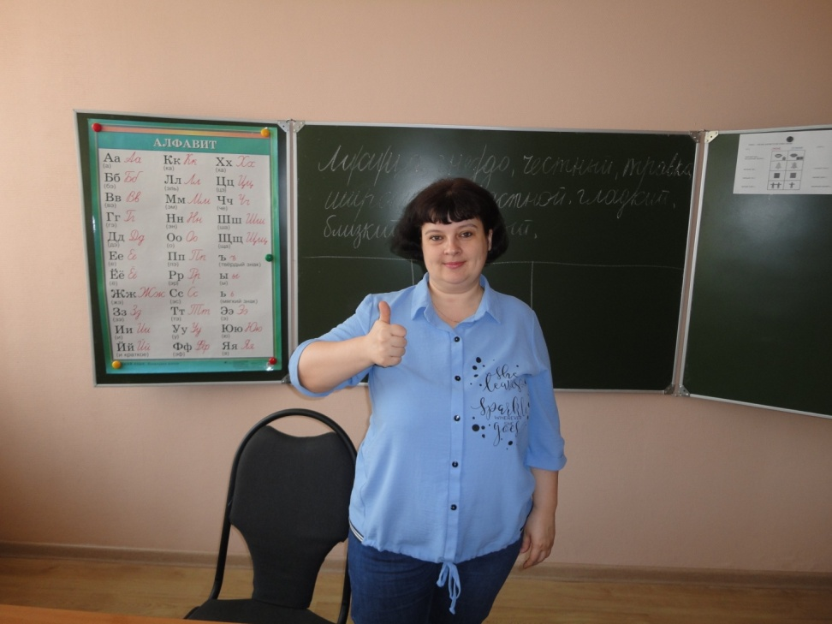

Эмоциональное равновесие педагога восстановлено
Желаем Вам получать удовольствие от работы и заряжать им окружающих!

Slide 16
Спасибо за внимание!

